Slide 1




Удивительный мир медведей в Ярославле
ГОУ ЯО «Центр помощи детям» г. Ярославль
Орлята России

Slide 2
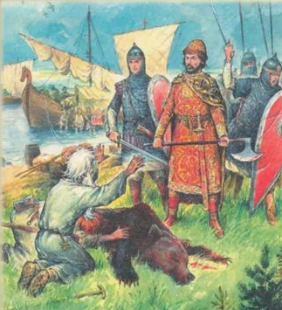
Легенда о Ярославе Мудром и основании Ярославля

Slide 3
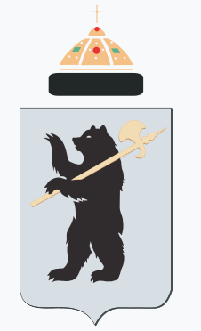

Медведь стал символом города
Герб Ярославля
Флаг Ярославля

Slide 4
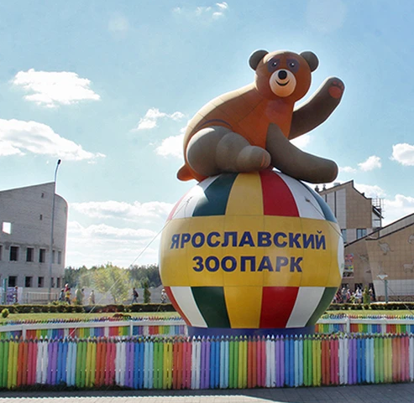
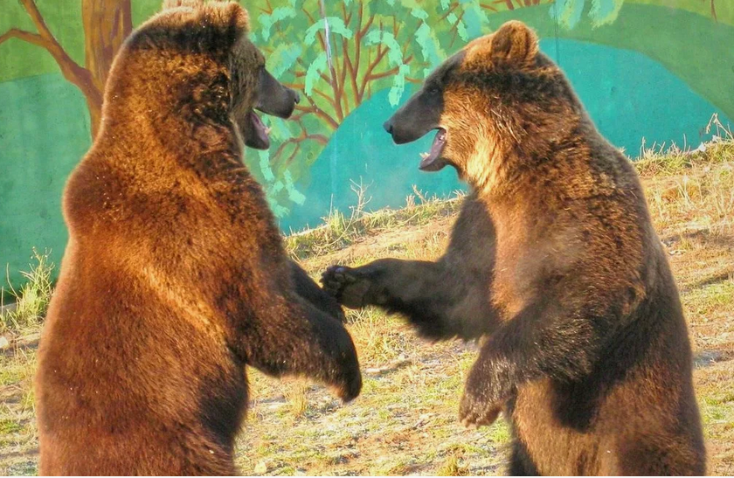
Ярославский зоопарк
Умка и Топка

Slide 5
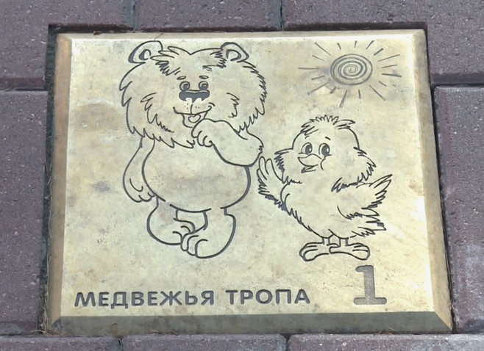
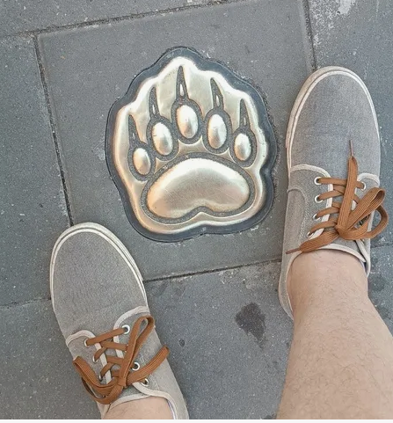
«Медвежья тропа»
Круговой туристический маршрут, проложенный по центру города и знакомящий гостей с главными достопримечательностями Ярославля. Протяженность маршрута составит 6,3 километра, а продолжительность прогулки по медвежьим следам – около 2,5 часов.

Slide 6
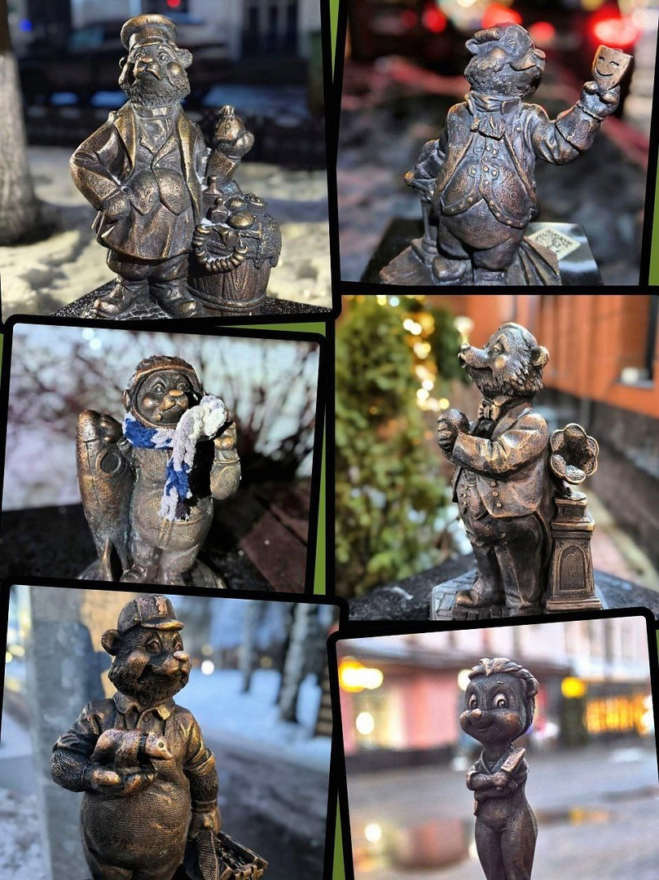
Медведики
У каждого медведика есть QR-код, который ведет на сайт, где рассказывается, почему тот или иной медведик стоит непосредственно на этом месте.

Slide 7
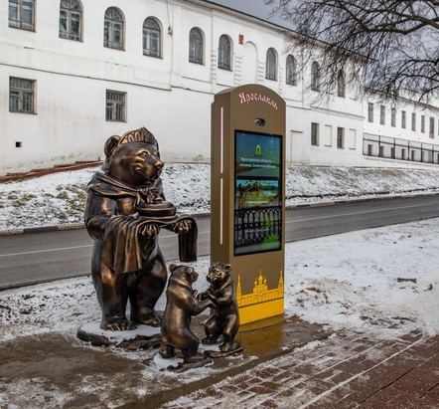
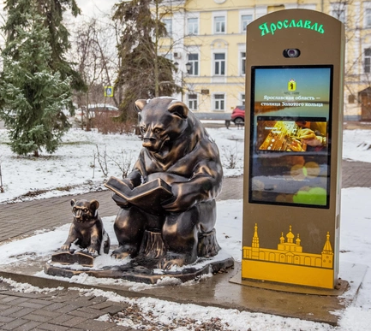
Пластиковые фигурки медведей с интерактивными панелями.
На сенсорном экране прохожие могут посмотреть карту с достопримечательностями, интересные маршруты и краткую информацию о городе.

Slide 8
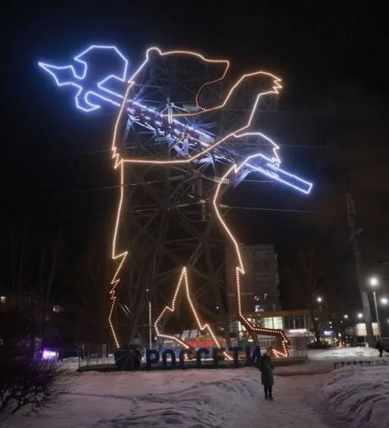
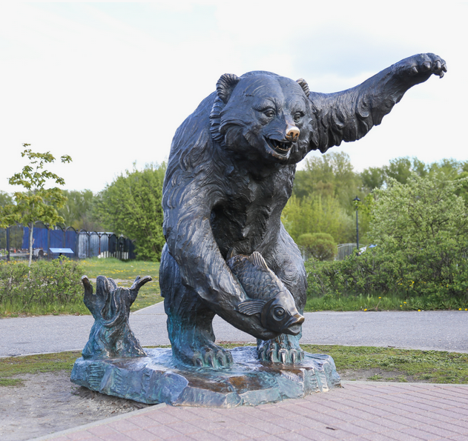
Мишка косолапый по городу идёт…
электроопора
дар Зураба Церетели

Slide 9
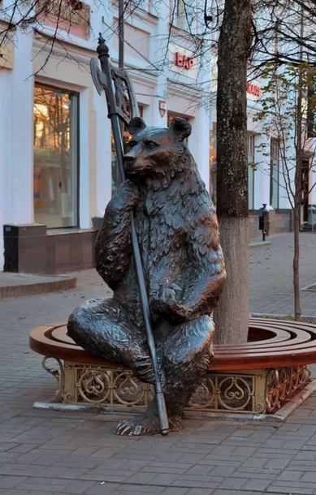
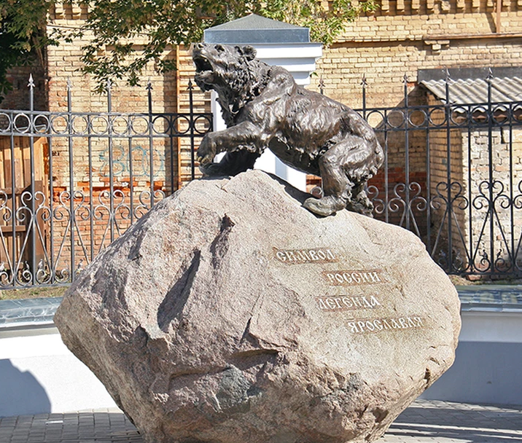
Ревущий медведь
Хозяин города

Slide 10
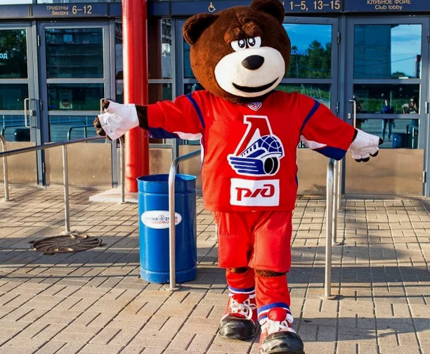
Приезжайте к нам ребята всех медведей сосчитать!
Ждём в гости.

